Slide 1
6歳から理解し 明日から役に立つ 機械学習(教師あり学習)

Slide 2
機械学習(教師あり学習)について
機械学習ってなに？
数を少しだけ、増やしたり減らしたりすることで
結果を目標に近づけるアルゴリズム
話を聞くことでメリットとかある？
画像判別器が作れるようになる
画像が何の画像かを出力するプログラムのこと

Slide 3
必要な数学の知識
行列と行列の積

Slide 4
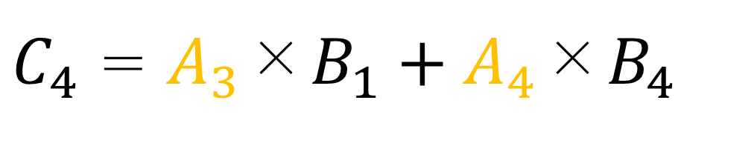

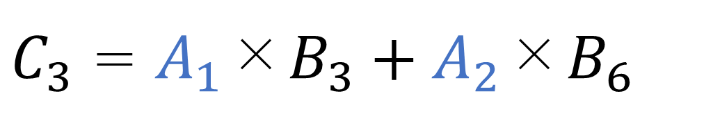

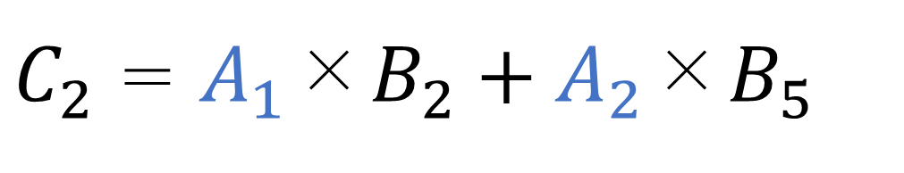
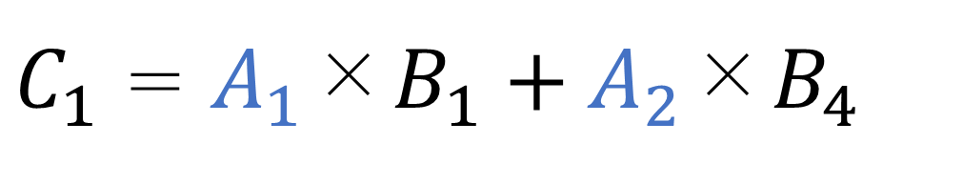
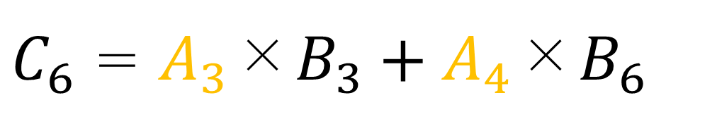


行列同士の積
A
B
C
$$\left(\begin{aligned}B_{1} B_{2} B_{3} \\ B_{4} B_{5} B_{6}\end{aligned} \right)$$
2行3列
2行2列
2行3列
$$\left(\begin{aligned}C_{1} C_{2} C_{3} \\ C_{4} C_{5} C_{6}\end{aligned} \right)$$
$$\left(\begin{aligned}A_{1} A_{2} \\ A_{3} A_{4}\end{aligned}\right)$$
×
=
$C_{1}$ = $A_{1}\text{×}B_{1}+A_{2}\text{×}B_{4}$
$C_{4}$ = $A_{3}\text{×}B_{1}+A_{4}\text{×}B_{4}$
$C_{2}$ = $A_{1}\text{×}B_{2}+A_{2}\text{×}B_{5}$
$C_{5}$ = $A_{3}\text{×}B_{2}+A_{4}\text{×}B_{5}$
$C_{3}$ = $A_{1}\text{×}B_{3}+A_{2}\text{×}B_{6}$
$C_{6}$ = $A_{3}\text{×}B_{3}+A_{4}\text{×}B_{6}$

Slide 5
事前準備
データ
結果
目標
重み
5
×
9
=
45
27
重みの5に－1を加えるという操作を
繰り返すことで目標に近づく！

Slide 6
事前準備
データ
結果
目標
重み
5
×
?
=
8
27
-1
4
?
7
×
=
+1
6
?
10
×
=
重みに変化を与えることで目標への進み方が分かる！

Slide 7

事前準備
データ
結果
目標
重み
2.3
1
×
2
=
2
+1
2
2
4
×
=
+0.1
1.1
2
2.2
×
=
更新する値を小さくするほど目標との差が小さくなる！
(実際のプログラムでは0.0001などかなり小さい数で更新する)

Slide 8
事前準備のまとめ
1. 重みに変化を与えることで
結果の増減を求めることができる。
2. より微小な変化を与え続けることで
目標との差を小さくすることができる。

Slide 9

重み
データ
結果
9行9列
1行9列
1行9列
$$×$$
=
目標
aのみを大きくする
重みの数字を1つ選択し、
他の重みの数字は固定してaのみが大きくなるかを
事前準備と同じ方法で更新していくことで目標に近づく。

Slide 10
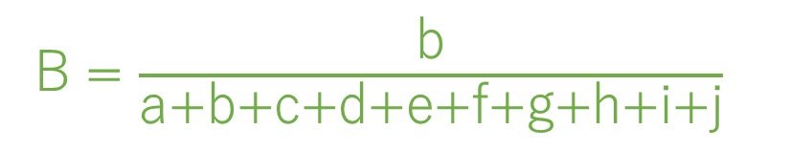
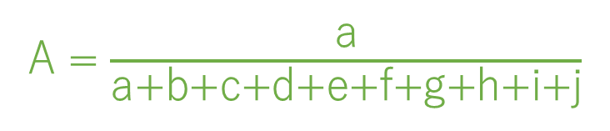
重み
データ
結果
9行9列
1行9列
1行9列
$$×$$
=
全体で割る
結果
A = $\frac{\text{a}}{\text{a}\text{+}\text{b}\text{+}\text{c}\text{+}\text{d}\text{+}\text{e}\text{+}\text{f}\text{+}\text{g}\text{+}\text{h}\text{+}\text{i}\text{+}\text{j}}$
B = $\frac{\text{b}}{\text{a}\text{+}\text{b}\text{+}\text{c}\text{+}\text{d}\text{+}\text{e}\text{+}\text{f}\text{+}\text{g}\text{+}\text{h}\text{+}\text{i}\text{+}\text{j}}$
・・・

Slide 11
画像判別器について
使う画像は白黒画像(M×M ピクセル)
の画像とする。
今回は単純に画像に書かれた数字が
1から9のどの数字であるかの確率を出力する。

Slide 12
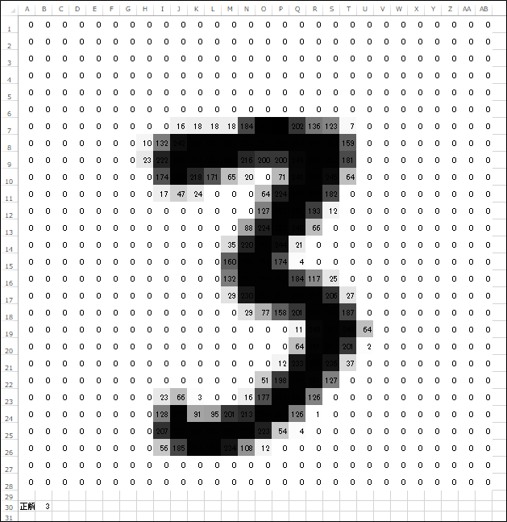


画像判別器
データ
重み
重み
M行M列
M行9列
1行M列
$$×$$
$$×$$
・・・
結果
目標
・・・
1行9列
3列目の
Cを大きくする
=
Aを画像が1である確率として考える
全体で割る
Bを画像が2である確率として考える
結果
・・・
Iを画像が9である確率として考える

Slide 13
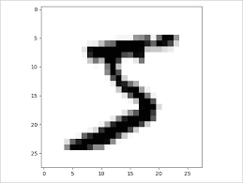
画像判別器
データ
重み
重み
M行M列
M行9列
1行M列
$$×$$
$$×$$
・・・
結果
・・・
1行9列
=
目標
全体で割る
結果
5列目の
Eを大きくする

Slide 14
データに対応した結果の値が大きくなるように重みが変化していく。
重みがデータの違いを勝手に学習してくれる。

Slide 15
まとめ
画像の情報を重みが勝手に学習してくれる。
未知のデータにも学習した事をもとに
判断してくれる。

Slide 16
ご清聴ありがとうございました。

